Slide 1
Синдром Едвардса
Презентація учня 10 класу
Санкевича Артьома

Slide 2
Синдром Едвардса (синдром трисомії 18) - хромосомне захворювання, характеризується комплексом множинних вад розвитку та трисомією 18 хромосоми. Описаний в 1960 році Джоном Едвардсом (John H. Edwards). Популяційна частота приблизно 1:7000. Діти з трисомією 18 частіше народжуються у літніх матерів, взаємозв'язок з віком матері менш виражений, ніж у випадках трисомії хромосоми 21 і 13. Для жінок старше 45 років ризик народити хвору дитину становить 0,7%. Дівчатка з синдромом Едвардса народжуються в три рази частіше хлопчиків.

Slide 3
Досить характерні. Череп доліхоцефалічний, здавлений з боків, з низьким чолом і широкою виступаючою потилицею; іноді зустрічається мікроцефалія або гідроцефалія. Надочні валки згладжені, очні щілини вузькі, спостерігають епікант, птоз, виявляють також очну патологію, мікрофтальмію, колобому, катаракту. Перенісся втиснене, але спинка носа тонка, виступає, вушні раковини розташовані дуже низько, часто відсутні мочка і козелок, відбувається недорозвинення завитка і протизавитка. Характерна мікроретрогнатія. Рот маленький, трикутної форми з короткою верхньою губою; піднебіння високе, іноді з щілиною, шия коротка, часто з крилоподібною складкою.

Slide 4
Синдрому Едвардса притаманні декілька характерних ознак: велика частота дуг на подушечках пальців рук (приблизно в 10 разів вища, аніж у популяції), часто відсутня дистальна згинальна складка на пальцях, у третини хворих виявляють поперечну долонну борозну, кількість гребінців збільшено, осьовий трирадіус зазвичай розташований дистально. Майже 95 % пацієнтів з синдромом Едвардса мають вади серця та великих судин, найчастіше виявляють дефект міжшлуночкової перегородки й незаростання артеріальної протоки. Близько половини всіх випадків трисомії 18 супроводжуються вродженими аномаліями органів травлення: порушення розміщення кишечника, наявність дивертикула Меккеля, різке звуження стравоходу або анального отвору. З такою самою частотою спостерігають вади розвитку сечостатевої системи — сегментовану або підковоподібну нирку

Slide 5
Причиною захворювання є наявність додаткової 18-ї хромосоми (трьох замість двох в нормі для диплоїдного набору) в каріотипі зиготи.
Зайва хромосома зазвичай з'являється до запліднення. У людини нормальні статеві клітини - гамети - містять по 23 хромосоми (гаплоїдний набір) і, зливаючись, вони дають каріотип зиготи - 46 хромосом. До появи зайвої хромосоми гамет зазвичай призводить нерозходження хромосом при мейотичному поділі, внаслідок чого в статевій клітині виявляється 24 хромосоми. У разі, якщо така клітина зустріне при заплідненні гамету від протилежної статі, вони утворюють зиготу з трисомією.
В одному випадку з десяти спостерігається мозаїцизм в явищі трисомії 18: зайву хромосому несуть не всі клітини організму. Це говорить про те, що нерозходження сталося на ранній стадії розвитку зародка, а всі клітини з трисомією - нащадки неправильно поділеної клітини зародка.

Slide 6
Лікування синдрому Едвардса потребує комплексного підходу. За дитиною, хворою на синдром Едвардса, необхідний постійний і ретельний догляд, необхідно постійно контролювати поведінку дитини і дотримуватися рекомендацій лікаря щодо догляду за хворим. Іноді за явно виражених пороків необхідно проводити хірургічну корекцію. Також необхідно лікувати симптоми захворювання, для цього лікар призначає медикаментозне лікування, яке необхідно ретельно виконувати та дотримуватися. Немає спеціальних методів профілактики синдрому Едвардса. Якщо є спадкові захворювання в попередніх поколіннях, необхідно перед плануванням вагітності проконсультуватися у лікаря.

Slide 7
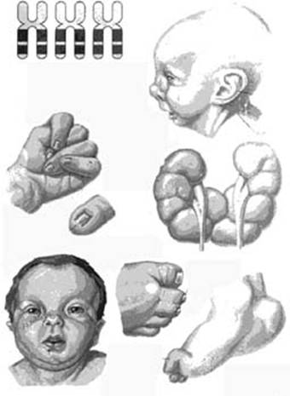

Slide 8
Дякую за увагу

